Slide 1
Электродвигатели

Slide 2
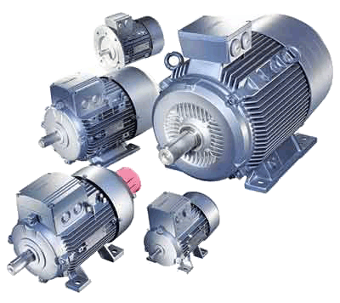
КЛАССИФИКАЦИЯ ЭЛЕКТРИЧЕСКИХ МАШИН
ЭЛЕКТРИЧЕСКИЕ МАШИНЫ
ДВИГАТЕЛИ
ГЕНЕРАТОРЫ
ПЕРЕМЕННОГО
ТОКА
ПОСТОЯННОГО
ТОКА
АСИНХРОННЫЕ
СИНХРОННЫЕ
С КОРОТКОЗАМКНУТЫМ РОТОРОМ
С ФАЗНЫМ
РОТОРОМ

Slide 3
Преимущества электродвигателей :
малые размеры по сравнению с
тепловыми двигателями;
экологически чистые;
можно сделать любых размеров;
высокий КПД (98 %);
простота использования

Slide 4
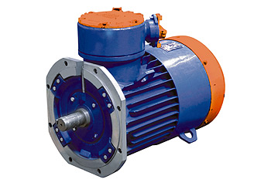
Назначение
ЭЛЕКТРОДВИГАТЕЛЬ, устройство, которое преобразует электрическую энергию в механическую. Электрический ток приводит в действие ряд электромагнитов, расположенных на роторе в магнитном поле постоянного магнита, что приводит в движение ротор.

Slide 5
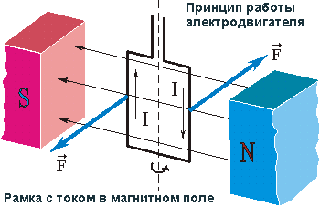
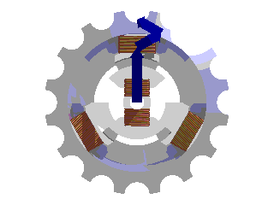
Принцип действия
Электродвигатели работают за счет взаимодействия магнита и провода, по которому проходит электрический ток. Когда идет ток, магнитное поле, созданное контуром, взаимодействует с полем магнита. С правой стороны действует сила, направленная вверх, с левой—направленная вниз. Когда контур становится вертикально, кольцо (через которое ток поступает в контур) меняет направление тока на противоположное, то же самое происходит и с магнитным полем. Для обеспечения постоянного крутящего момента в электродвигателях устанавливают серию катушек.

Slide 6
Виды электродвигателей
Двигатель постоянного тока - электродвигатель, питание которого осуществляется постоянным током;
Универсальный коллекторный двигатель (УКД) — коллекторный электродвигатель, который может работать и на постоянном токе и на переменном токе.
Двигатель переменного тока - электродвигатель, питание которого осуществляется от сети переменного тока.

Slide 7
Виды электродвигателей постоянного тока
Двигатель постоянного тока — электрический двигатель, питание которого осуществляется постоянным током;
Коллекторные двигатели постоянного тока. Разновидности:
С возбуждением постоянными магнитами;
С параллельным соединением обмоток возбуждения и якоря;
С последовательным соединением обмоток возбуждения и якоря;
Со смешанным соединением обмоток возбуждения и якоря;
Бесколлекторные двигатели постоянного тока.
Вентильные двигатели - электродвигатели, выполненные в виде замкнутой системы с использованием датчика положения ротора (ДПР), системы управления (преобразователя координат) и силового полупроводникового преобразователя (инвертора).

Slide 8
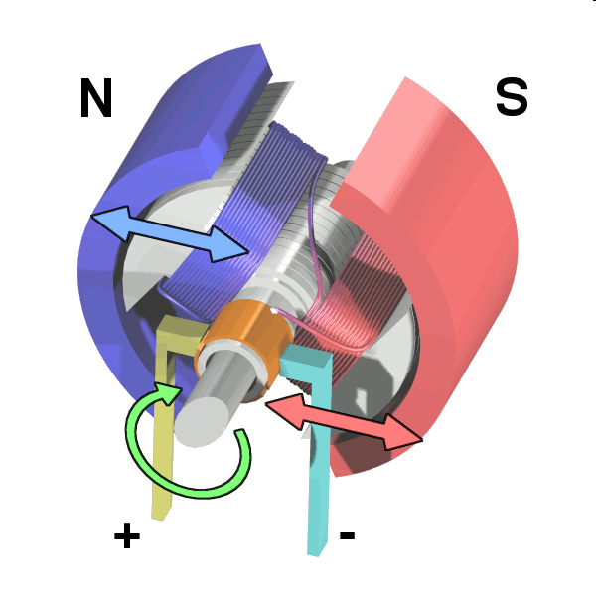
Устройство электродвигателя
Основные элементы электродвигателя:
Якорь (ротор) – вращающаяся обмотка, состоящая из большого числа витков
Индуктор(статор) - электромагнит
Щетки – скользящие контакты
Коллектор - полукольца

Slide 9
Электродвигатель постоянного тока
Простейший двигатель является машиной постоянного тока, состоит из одного постоянного магнита на статоре, из одного электромагнита с явно выраженными полюсами на роторе (двухполюсного ротора с явно выраженными полюсами и с одной обмоткой из двух частей), щёточно-коллекторного узла с двумя пластинами (ламелями) и двумя щётками. Имеет два положения ротора (две «мёртвые точки»), из которых невозможен самозапуск, и неравномерный крутящий момент.

Slide 10
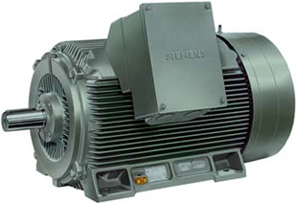
Электродвигатель переменного тока
Электродвигатели переменного тока – электрические машины, преобразующие электрическую энергию в механическую, работающие на переменном токе.
Бывают двух видов:
Синхронный электродвигатель — электродвигатель переменного тока, ротор которого вращается синхронно с магнитным полем питающего напряжения;
Асинхронный электродвигатель — электродвигатель переменного тока, в котором частота вращения ротора отличается от частоты вращающего магнитного поля, создаваемого питающим напряжением.

Slide 11
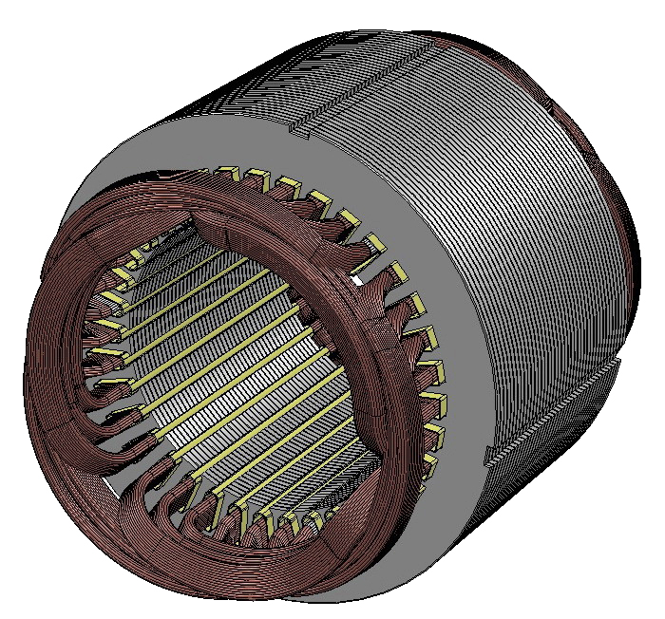
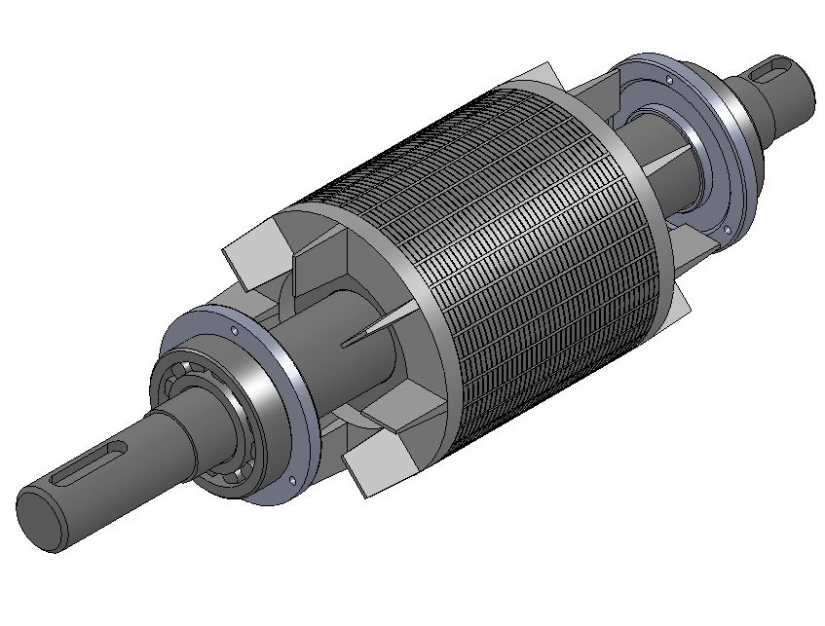
1
Двигатель переменного тока состоит из 2-х основных частей:
СТАТОР – неподвижная часть
двигателя;
РОТОР – подвижная часть,
которая помещается в статоре и может свободно вращаться
1
2
2

Slide 12
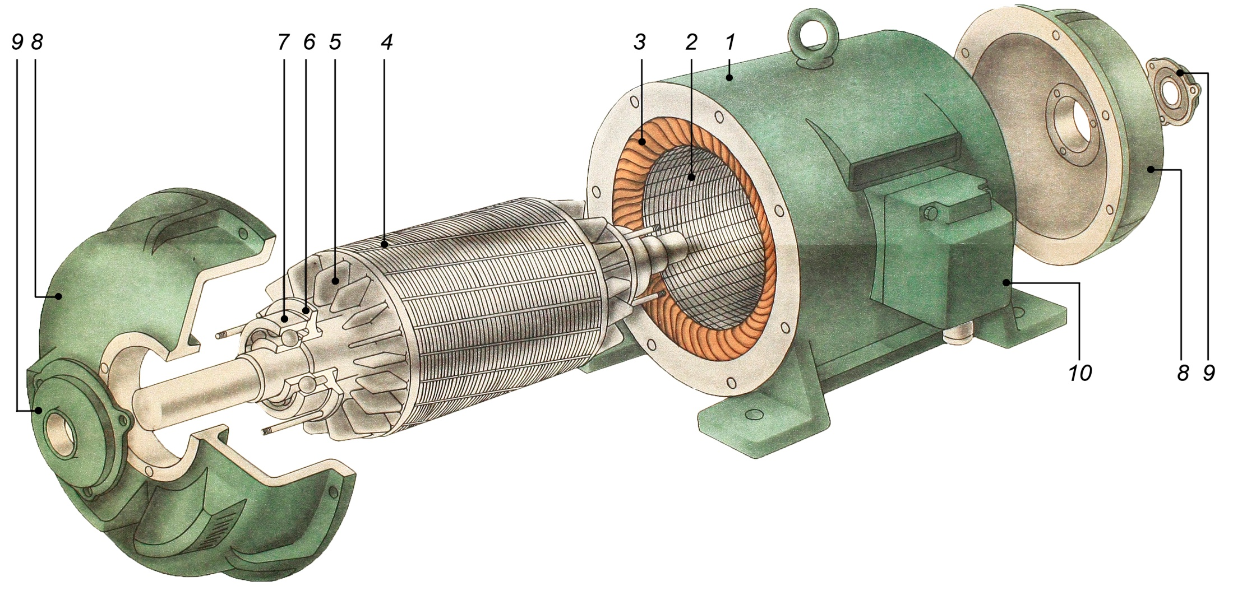
УСТРОЙСТВО АСИНХРОННОГО ЭЛЕКТРОДВИГАТЕЛЯ
С КОРОТКОЗАМКНУТЫМ РОТОРОМ
1-станина, 2-статор, 3-обмотка статора, 4-ротор, 5-крылья вентиляционные,
6-внутренняя крышка подшипника, 7-подшипник, 8-подшипниковый щит,
9-наружная крышка подшипника, 10-коробка выводов

Slide 13
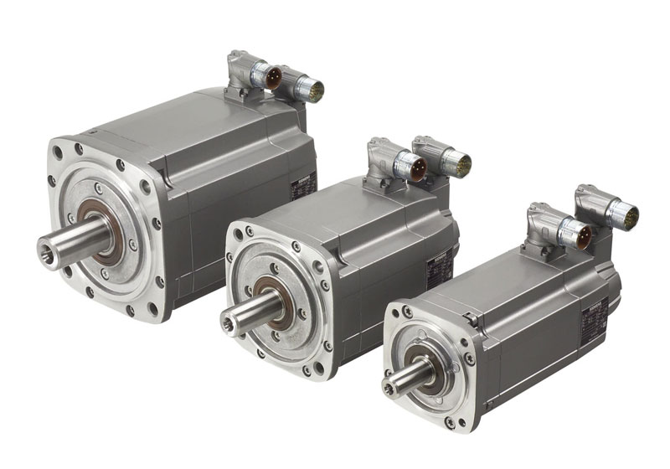
Синхронные электродвигатели
Синхронная машина это электрическая машина переменного тока, частота вращения ротора которой равна частоте вращения магнитного поля, создаваемого током статора, что является важнейшим эксплуатационным свойством.

Slide 14
Устройство синхронного двигателя
Основными частями синхронной машины являются якорь и индуктор (обмотка возбуждения).
Якорь представляет собой одну или несколько обмоток переменного тока. В двигателях токи, подаваемые в якорь, создают вращающееся магнитное поле, которое сцепляется с полем индуктора, и таким образом происходит преобразование энергии.
Индуктор состоит из полюсов электромагнитов постоянного тока или постоянных магнитов..

Slide 15
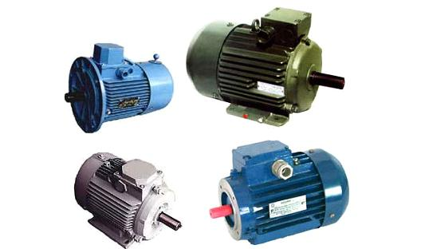
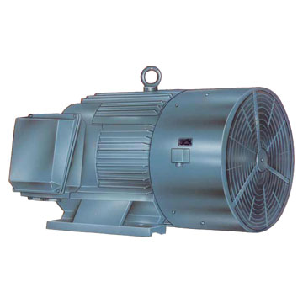
Асинхронный электродвигатель
Асинхронная машина — это электрическая машина переменного тока, частота вращения ротора которой не равна (в двигательном режиме меньше) частоте вращения магнитного поля, создаваемого током обмотки статора.

Slide 16
Конструкция
Асинхронная машина имеет статор и ротор, разделённые воздушным зазором. Её активными частями являются обмотки и магнитопровод;
Обмотка статора представляет собой трёхфазную (в общем случае — многофазную) обмотку, проводники которой равномерно распределены по окружности статора и пофазно уложены в пазах с угловым расстоянием 120°.

Slide 17
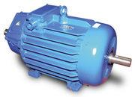
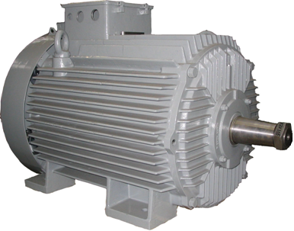
По конструкции ротора асинхронные машины подразделяют на два основных типа: с короткозамкнутым ротором и с фазным ротором. Оба типа имеют одинаковую конструкцию статора и отличаются лишь исполнением обмотки ротора. Магнитопровод ротора выполняется аналогично магнитопроводу статора — из электротехнической стали и шихтованным.

Slide 18
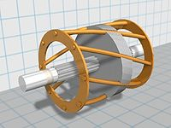
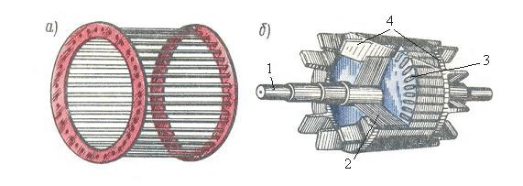
Короткозамкнутый ротор
Короткозамкнутая обмотка ротора, часто называемая «беличья колесо» из-за внешней схожести конструкции, состоит из медных или алюминиевых стержней, замкнутых накоротко с торцов двумя кольцами. Стержни этой обмотки вставляют в пазы сердечника ротора. В машинах малой и средней мощности ротор обычно изготавливают путём заливки расплавленного алюминиевого сплава в пазы сердечника ротора.

Slide 19
Фазный ротор
Фазный ротор имеет трёхфазную (в общем случае — многофазную) обмотку, обычно соединённую по схеме звезда и выведённую на контактные кольца, вращающиеся вместе с валом машины. С помощью металлографитовых щёток, скользящих по этим кольцам, в цепь обмотки ротора включают пускорегулирующий реостат выполняющий роль добавочного активного сопротивления, одинакового для каждой фазы.

